Slide 1
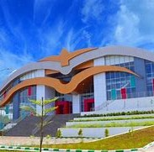
PENELUSURAN
KARYA ILMIAH INSTITUSI PADA REPOSITORY
UIN Fatmawati Sukarno Bengkulu Tanggal, 18 September 2021
Oleh
Nanik Rahmawati, S.Sos., M.Hum.

Slide 2
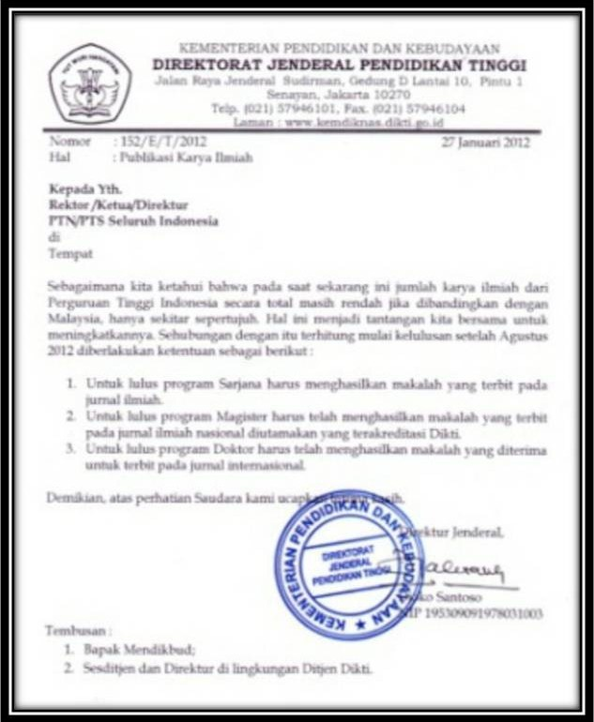
apa itu repository?
Secara etimologi, repository dapat diartikan sebagai tempat untuk menyimpan (archiving)
Di dalam konteks kepustakawanan repository merupakan suatu tempat dimana dokumen, informasi atau data disimpan, dipelihara dan digunakan
IR (Institusi Repository) adalah sebuah upaya perguruan tinggi untuk membuat inovasi dan terobosan dalam membangun sarana atau infrastruktur komunikasi ilmiah yang reliable dan sustainable dengan mendayagunakan teknologi informasi.

Slide 3
MANFAAT INSTITUTIONAL REPOSITORY
Sarana untuk showcase (menunjukkan hasil riset unggulan)
Repository visibility masyarakat
dapat suatu dunia
menaikkan penelitian
tingkat karena
Meningkatkan prestige (nama harum lembaga) dan meningkatkan visibility
Kekhasan dan keunggulan dapat menyebabkan riset collaborative research.
dapat mengaksesnya
baik secara langsung maupun melalui academic search engine.
Dalam metodologi perankingan aspek visibility mempunyai porsi penilaian paling besar (yaitu 50%) dibanding aspek lainnya Aspek visiblity ini tidak lain adalah impact factor, dihitung dari jumlah orang yang mengutip suatu penelitian atau karya ilmiah yang disimpan dalam repository tersebut. Dengan demikian, repository juga mempunyai potensi yang signifikan menyumbangkan pencapaian ranking Webometrics.

Slide 4
Type Item Pada Repository

Slide 5
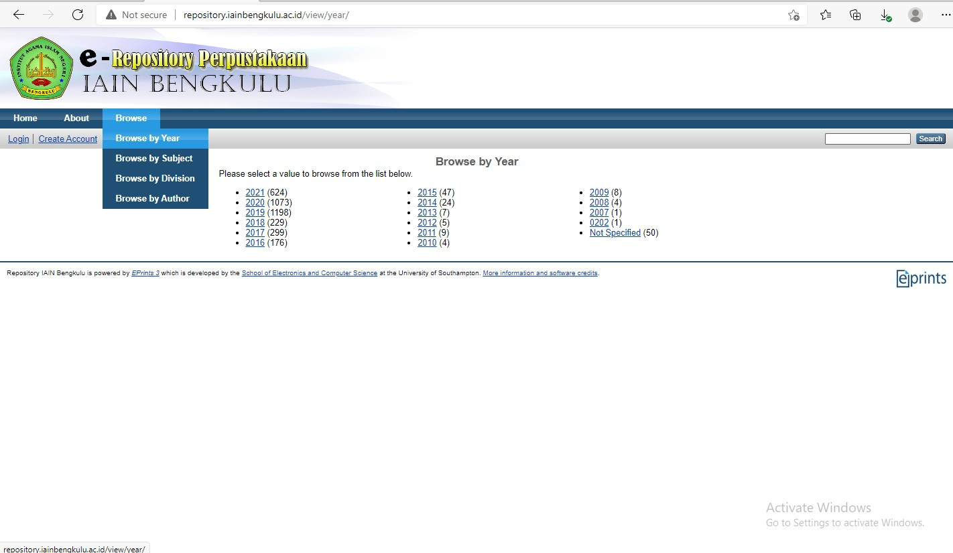
Penelusuran
Berdasarkan Tahun

Slide 6
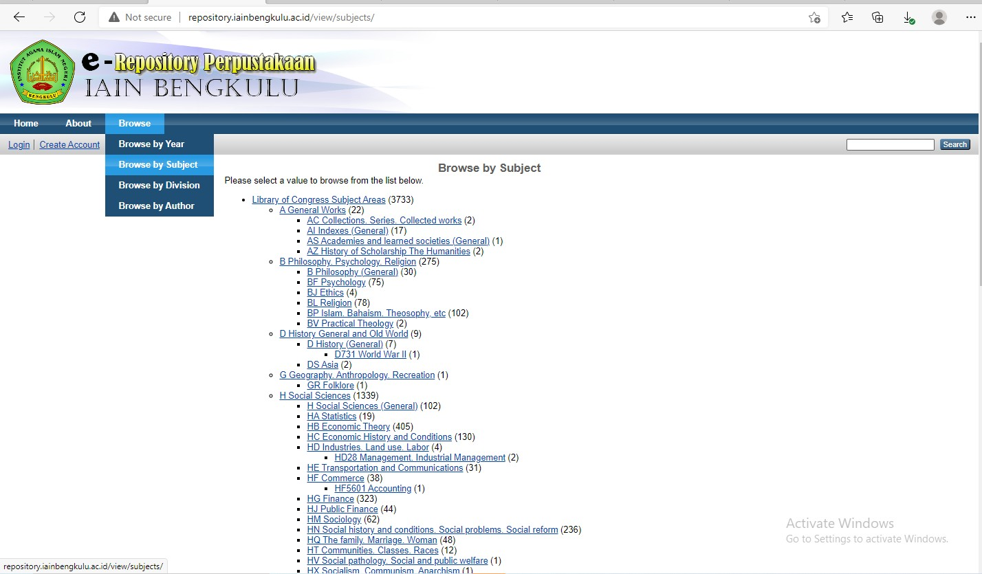
Penelusuran
Berdasarkan Subjek

Slide 7
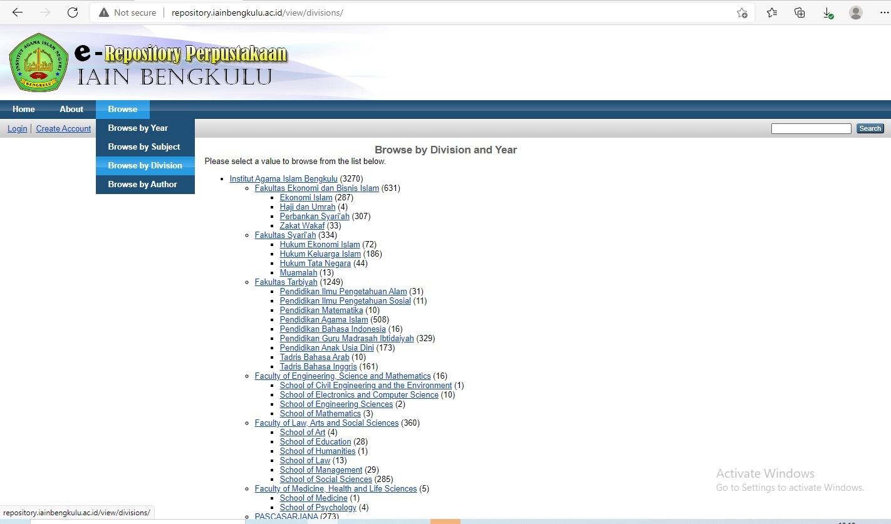
Penelusuran
Berdasarkan Divisi

Slide 8
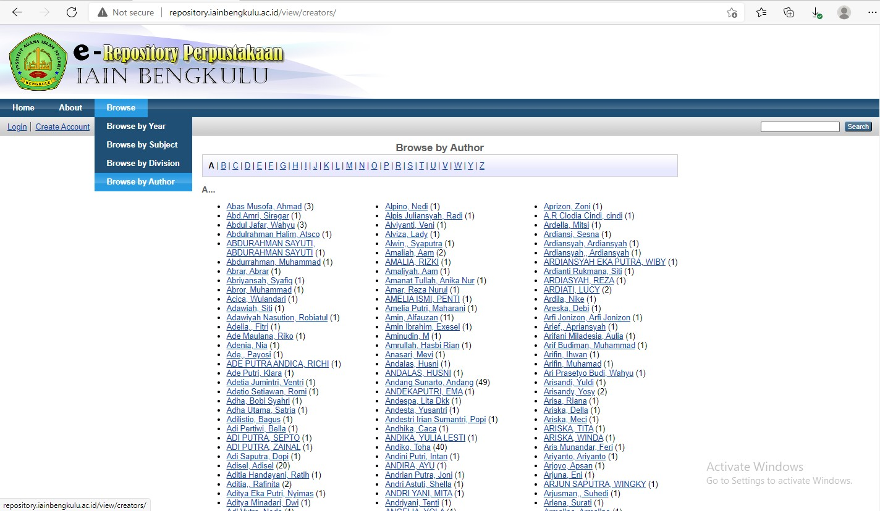
Penelusuran
Berdasarkan Nama Pengarang

Slide 9
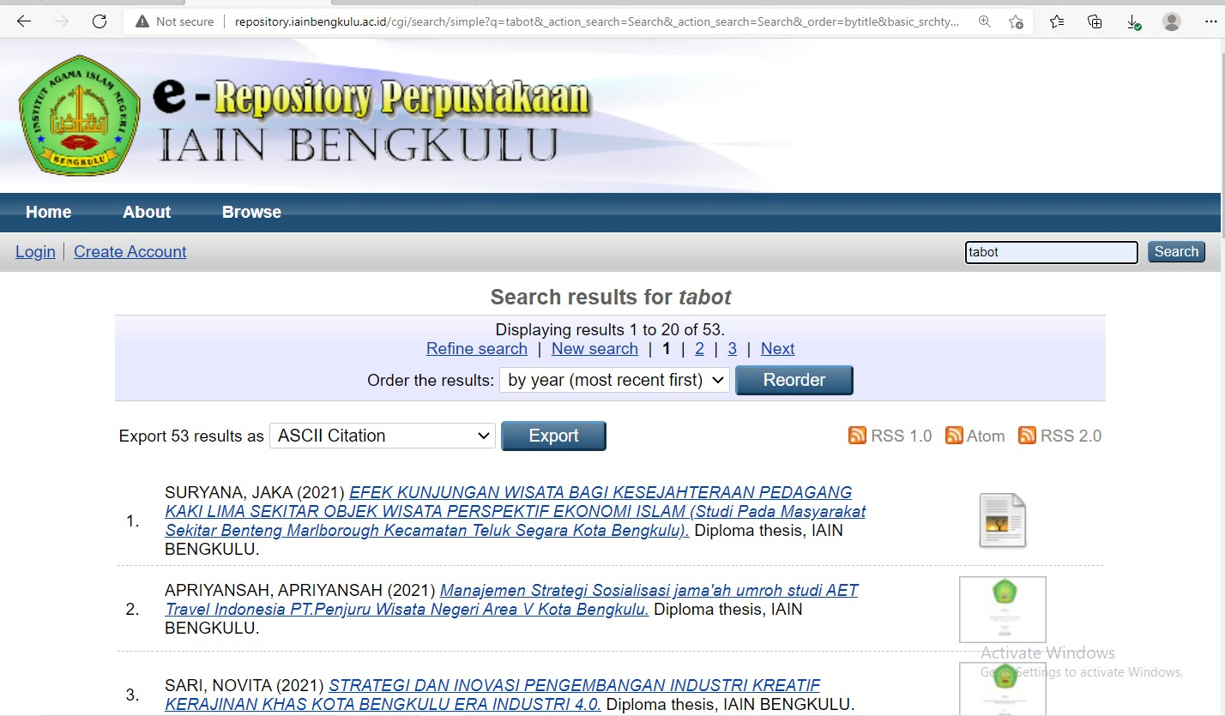
Penelusuran
Dengan Cara Lain

Slide 10
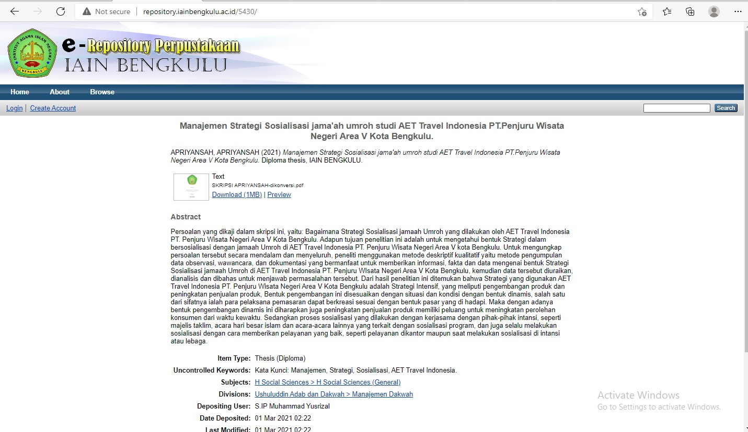

Slide 11
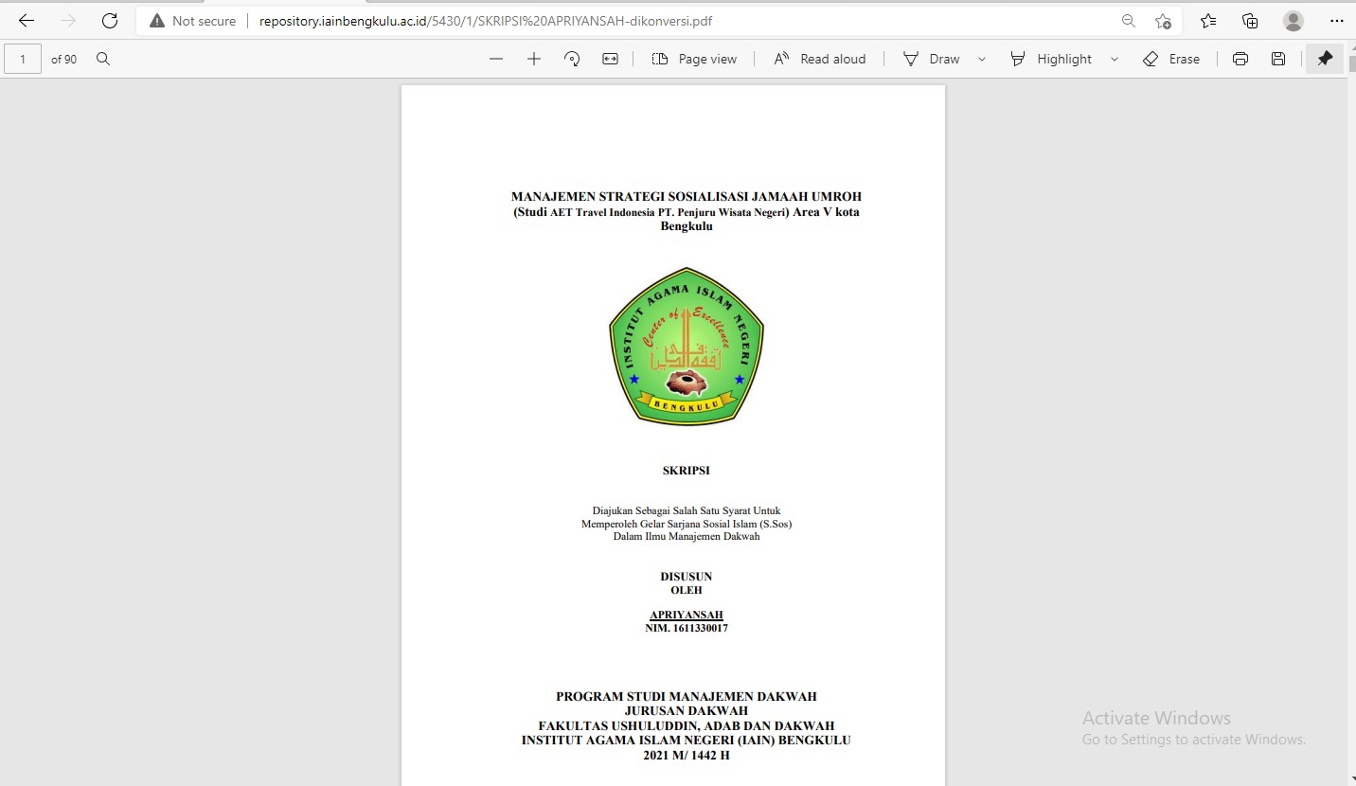

Slide 12
Terima Kasih dan
Salam Literasi
Segala yang Kamu butuhkan untuk masa depan yang lebih baik dan kesuksesan telah ditulis. Dan tebak apa?
Yang harus kamu lakukan adalah pergi ke perpustakaan.
--Henri Frederic Amiel

